Slide 1


Node.js: 서버 사이드 자바스크립트의 혁명
2009년 Ryan Dahl이 개발한 강력한 런타임 환경
웹 개발 생태계에 혁명을 일으킨 기술
작성자: 킹 유

Slide 2




이벤트 기반 아키텍처
비동기 I/O 모델
효율적인 리소스 관리로 높은 성능 제공
이벤트 루프
단일 스레드로 다중 연결 처리
논블로킹 작업
I/O 작업 중 다른 태스크 실행 가능

Slide 3
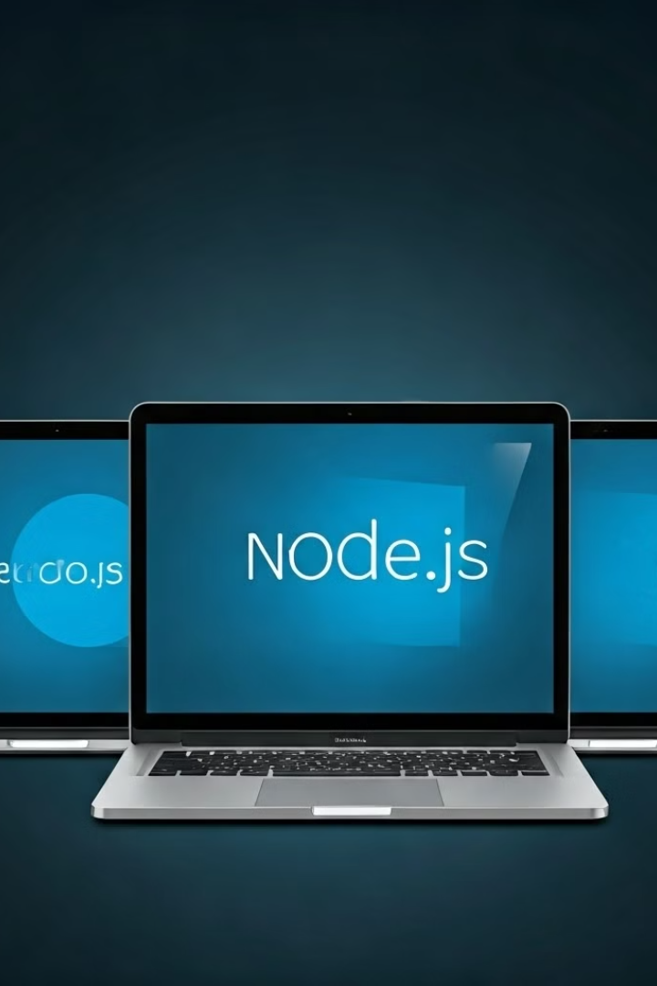



크로스 플랫폼 지원
Windows
마이크로소프트 운영 체제에서 실행 가능
macOS
애플 컴퓨터에서 원활한 실행
Linux
다양한 리눅스 배포판에서 지원

Slide 4
V8 엔진 활용
고성능
최적화
지속적 개선
Chrome의 V8 엔진으로 빠른 코드 실행
JIT 컴파일러로 효율적인 메모리 관리
구글의 지속적인 V8 엔진 업데이트 혜택

Slide 5

NPM (Node Package Manager)
패키지 관리
의존성 해결
외부 라이브러리 쉽게 설치하고 관리
프로젝트 의존성 자동으로 관리
버전 관리
커뮤니티
프로젝트 안정성을 위한 버전 관리 제공
개발자 간 협업을 위한 플랫폼 역할

Slide 6

Node.js의 주요 활용 분야
1
실시간 웹 애플리케이션
2
데이터 집약적 애플리케이션
채팅, 게임 등 즉각적인 데이터 처리 필요한 앱
대량의 데이터를 효율적으로 처리하는 시스템
3
마이크로서비스 아키텍처
4
API 서버
작고 독립적인 서비스로 구성된 시스템 개발
클라이언트와 서버 간 효율적인 데이터 교환

Slide 7

Node.js의 장점
빠른 처리 속도
비동기 처리로 높은 성능 제공
확장성
쉬운 수평적 확장으로 대규모 애플리케이션 지원
생산성
풀스택 자바스크립트로 개발 시간 단축
커뮤니티
활발한 생태계와 풍부한 라이브러리 제공

Slide 8

Node.js 시작하기
1
설치
공식 웹사이트에서 Node.js 다운로드 및 설치
2
환경 설정
개발 환경 구축 및 기본 설정
3
첫 프로젝트
간단한 'Hello World' 애플리케이션 만들기
4
NPM 활용
필요한 패키지 설치 및 프로젝트 관리

